Slide 1
面試/實作技巧與注意事項
嶺東科技大學應用外語系日語組

Slide 2
面試/實作注意事項與技巧
面試前準備工作
上網蒐集資料
系所概況、發展現況、未來發展
師資結構、教師專長及研究成果
備審資料多準備幾份
充足睡眠
正常的飲食

Slide 3







面試/實作注意事項與技巧
學校離家遙遠怎麼辦
前一天到學校參觀
選擇學校附近住宿
提前到校
怎麼穿比較恰當
等待前該如何應對

Slide 4
面試/實作注意事項與技巧
怎麼進面試場地
關門技巧
可能有陷阱—不正常的垃圾出現在眼前
到達定位注意禮節
注意坐姿
緊張怎麼辦

Slide 5

面試/實作注意事項與技巧
面試方式
多位老師對一位學生
多位老師對多位學生
一位老師對一位學生
回答方式
逐一回答
搶答

Slide 6
面試/實作注意事項與技巧
問題種類
自我介紹
專業問題
一般問題

Slide 7
面試/實作注意事項與技巧
回答問題態度
懂的盡情發揮，但要簡潔
不要只用一個字或一句話了結
不要硬掰
不要爭論
不要被激怒
不會答怎麼辦
結束時記得禮節

Slide 8

面試時的一些基本題型
- 請你一分鐘做個簡單自我介紹。
- 問你本科相關專業問題。
- 你為什麼會選擇本校系？
- 大學四年有何規劃？
請在30秒內說服老師幫你加分？

Slide 9
面試時的一些基本題型
-你覺得自己最大的優缺點是什麼？
- 如果你在本系就讀，你希望讀些什麼？
- 你認為大學生應該如何學習？
- 你擔任幹部中學到些什麼？
- 你認為自己具備什麼樣的條件，使本系要錄取你？

Slide 10
書審番外篇

Slide 11
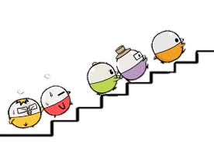
書審-迷思一
準備書審好麻煩，面試還要花錢，所以我不參加甄選。
參加甄選是給自己多一次機會
通常甄選會比考試錄取還來得容易。
聯合登記分發的話，是學校選你
甄選的話，是你選學校，可以讓學校更直接地看到你
沒有為自己的人生爭取過，就沒資格抱怨人生

Slide 12

書審-迷思二
書審資料是不是越厚越好呢?
寫得冗長反而混淆老師的重點，抓不到你的特色。
特殊光榮跟優異事蹟可以另外下標題，一定要讓老師一眼看到，除了讓老師讀起來輕鬆外，也能留下深刻的印象。

Slide 13
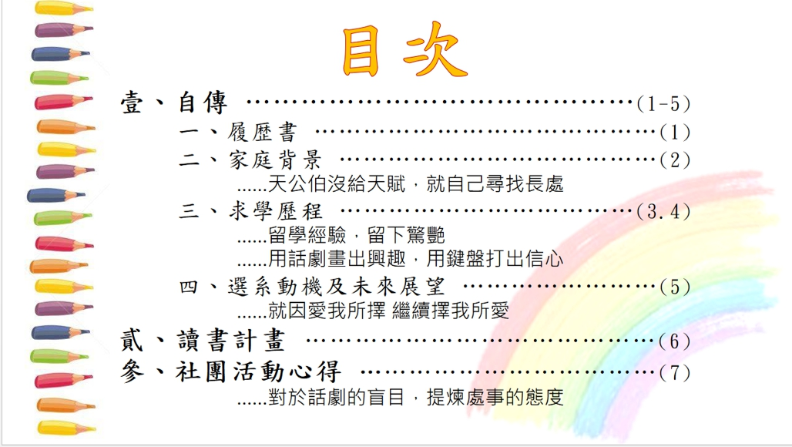
書面資料-重點提醒
有創意的標題為書面資料加分許多

Slide 14

書面資料-重點提醒
長話短說，挑重點說
一頁（ppt)的文字不超過100字，說重點就好
盡量減少 一行的字數，讓老師方便閱讀。
(例如50字，5字*10行會比10字*5行來的方便閱讀)

